Slide 1
De slinger

Slide 2
Lesdoelen van de volledige presentatie
Uitleggen wat een slinger is en hoe de beweging ontstaat.
Onderscheid maken tussen een wiskundige en een fysische slinger.
Inzien waarom een kleine uitwijking leidt tot een harmonische trilling.
De invloed van de slingerlengte op de periode analyseren en grafisch interpreteren.
De invloed van massa op de periode onderzoeken.
De invloed van hoekamplitude duiden voor kleine en grotere uitwijkingen.
Verbanden herkennen en beoordelen in tabellen, berekeningen en grafieken.
Het verband tussen periode en zwaarteveldsterkte uitleggen en interpreteren.
Uitleggen hoe potentiële en kinetische energie elkaar afwisselen in een slinger.
Toepassingen analyseren zoals de Foucaultslinger.
Periode, frequentie en lengte berekenen in diverse contexten (bv. op aarde en maan).

Slide 3
Structuur van de PowerPoint
Wat is een slinger?
Wiskundige slinger vs. fysische slinger
Onderzoeksvragen
Slingerwet 1: invloed van amplitude
Slingerwet 2: invloed van massa
Slingerwet 3: invloed van lengte
Analyse van gegevens (tabellen & grafieken)
Simulatie Walter Fendt — periode en lengte
Simulatie Walter Fendt — periode en g
Besluit van alle slingerwetten
Energie: potentieel ↔ kinetisch
Energie-animaties
Toepassingen en oefeningen
Foucaultslinger
Eindopdrachten en rekenvoorbeelden

Slide 4
De slinger
Massa opgehangen aan uiteinde van koord;
massa opzij getrokken en losgelaten → heen en weer bewegen o.i.v. zwaartekracht;
massa passeert telkens het centrale, laagste punt.
Bij kleine uitwijkingen is een slinger een voorbeeld van een harmonische trilling.

Slide 5
Wiskundige slinger ↔ fysische slinger
Ideale wiskundige slinger bestaat uit puntmassa, opgehangen aan een massaloos onelastisch koord.
In werkelijkheid kan men niet helemaal aan deze voorwaarden voldoen en daarom spreekt men over een fysische slinger.
De slingerwetten die we gaan onderzoeken gelden voor de ideale wiskundige slinger → benadering.
  Bij kleine uitwijkingen
Notes:
Puntmassa → benadering waarbij men veronderstelt dat alle massa van

Slide 6
Onderzoek van de slingerwetten bij een wiskundige slinger
Verband tussen periode en hoekamplitude.
Verband tussen periode en massa bij kleine amplitude.
Verband tussen de periode en de slingerlengte.
Verband tussen de periode en g.
  Hoe zou men het verband tussen periode en g kunnen onderzoeken?

Slide 7
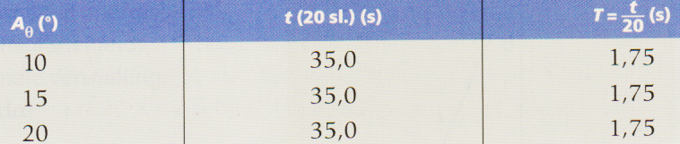
Onderzoek van de slingerwetten bij een wiskundige slinger
Verband tussen periode en hoekamplitude.

Slide 8
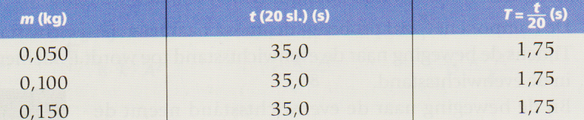
Onderzoek van de slingerwetten bij een wiskundige slinger
Verband tussen periode en massa bij kleine amplitude.

Slide 9

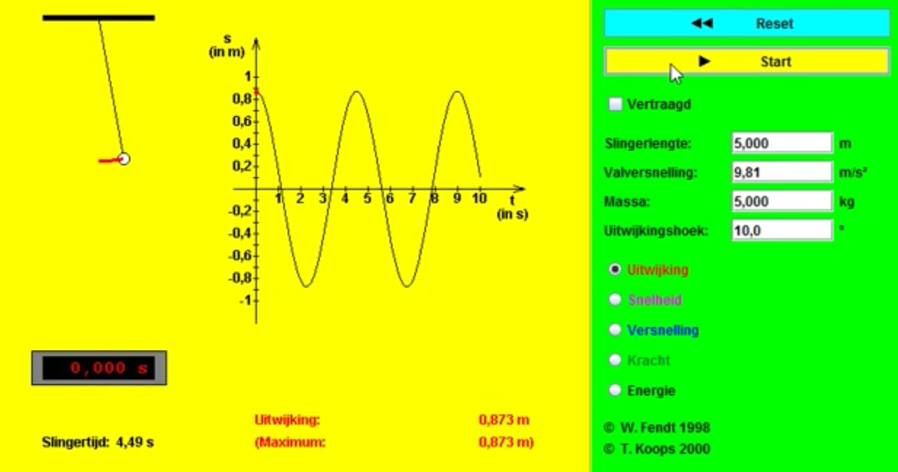
Applet
https://www.walter-fendt.de/html5/phnl/pendulum_nl.htm

Slide 10
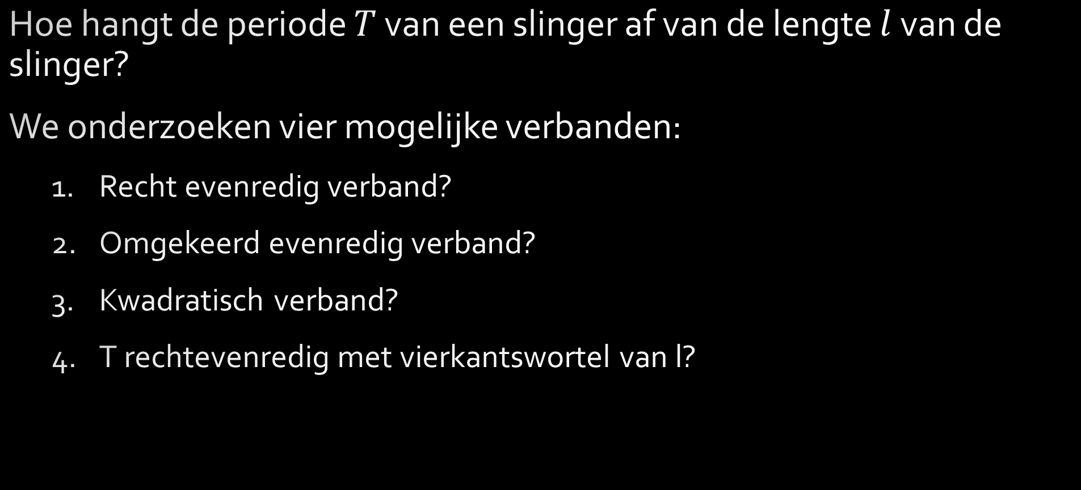
Onderzoeksvraag 1 applet slinger Walter Fendt
Hoe hangt de periode $T$ van een slinger af van de lengte $l$ van de slinger?
We onderzoeken vier mogelijke verbanden:
  Recht evenredig verband?
  Omgekeerd evenredig verband?
  Kwadratisch verband?
  T rechtevenredig met vierkantswortel van l?

Slide 11
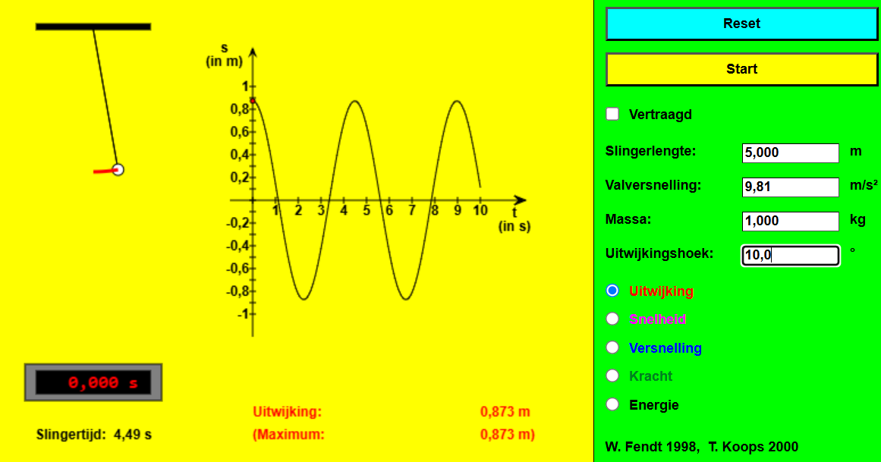
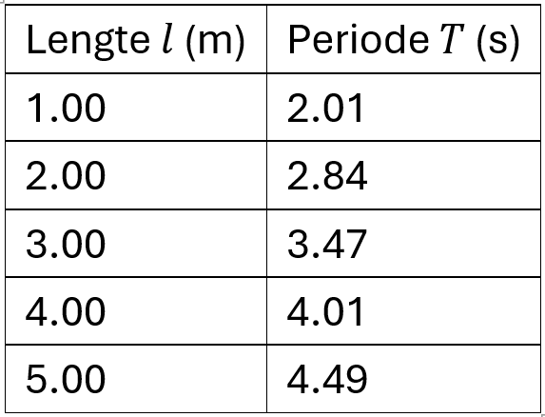

Verband tussen periode $T$ en lengte $l$ van een slinger
https://www.walter-fendt.de/html5/phnl/pendulum_nl.htm

Slide 12
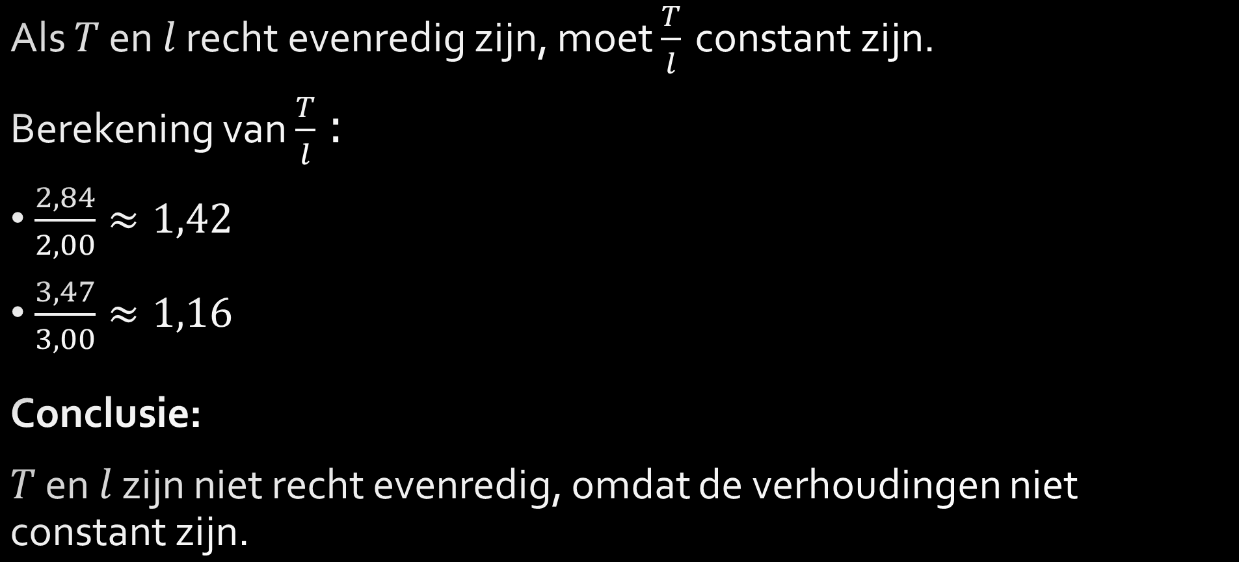
Mogelijkheid 1: Recht Evenredig Verband ?
Als $T$ en $l$ recht evenredig zijn, moet $\frac{T}{l}$ constant zijn.
Berekening van $\frac{T}{l}$:
$\frac{2,84}{2,00}≈1,42$
$\frac{3,47}{3,00}≈1,16$
Conclusie:
$T$ en $l$ zijn niet recht evenredig, omdat de verhoudingen niet constant zijn.

Slide 13
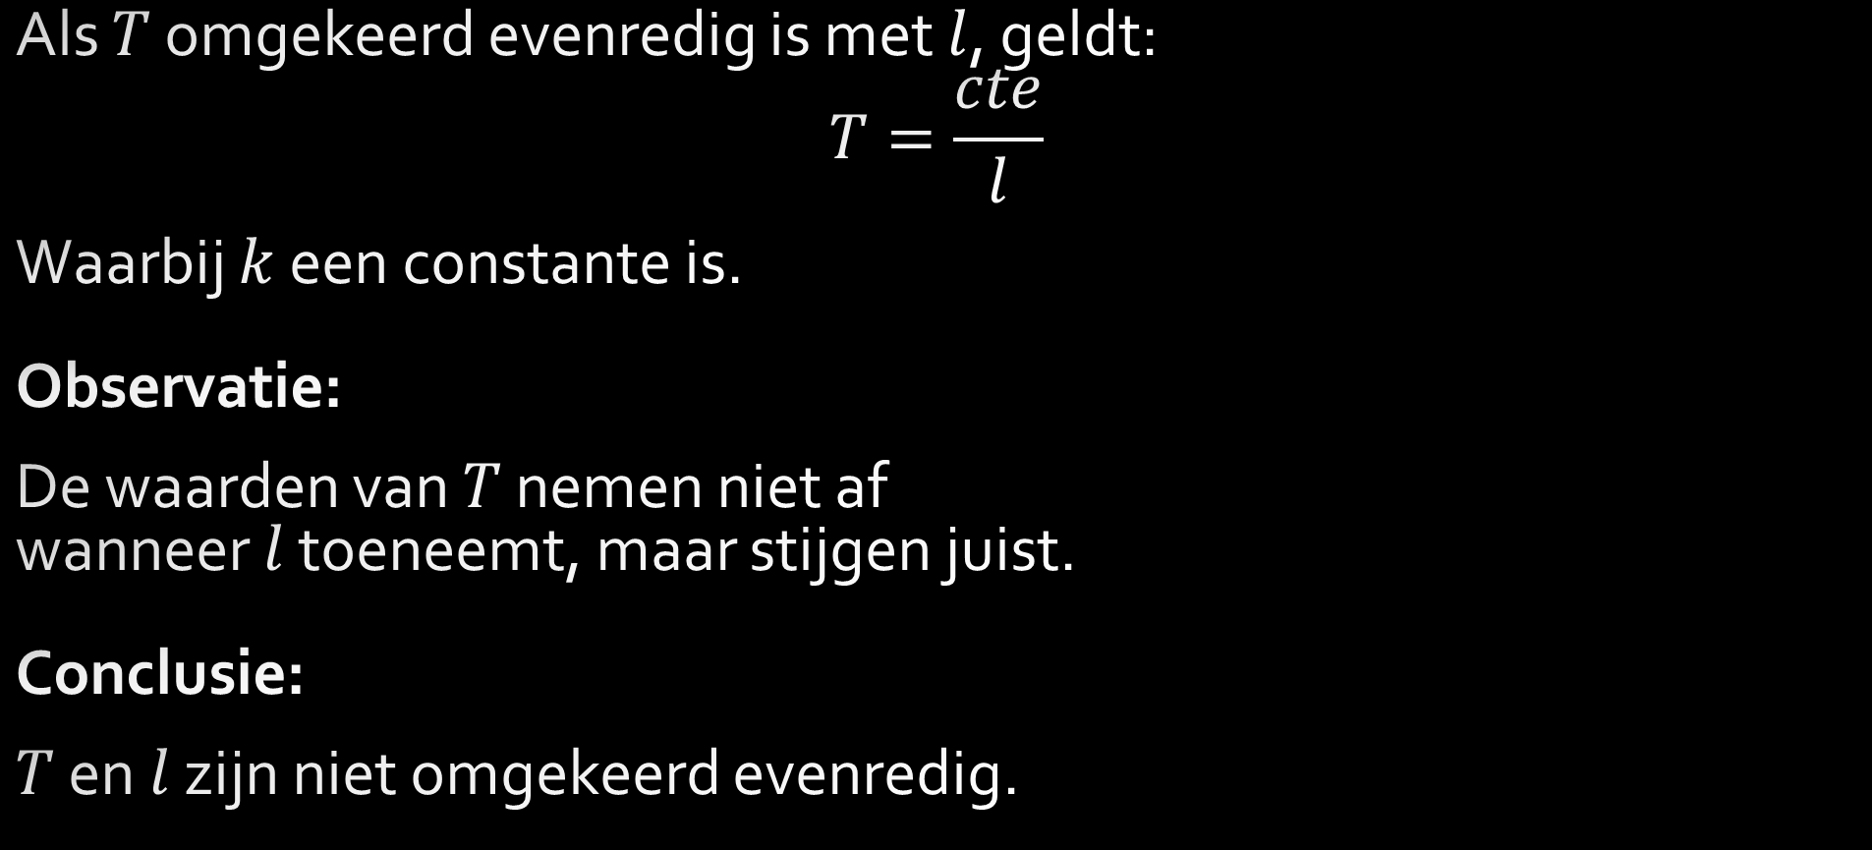
Mogelijkheid 2: Omgekeerd Evenredig Verband?
Als $T$ omgekeerd evenredig is met $l$, geldt:
$$T=\frac{cte}{l}$$
Waarbij $k$ een constante is.
Observatie:
De waarden van $T$ nemen niet af
wanneer $l$ toeneemt, maar stijgen juist.
Conclusie:
$T$ en $l$ zijn niet omgekeerd evenredig.

Slide 14
Mogelijkheid 3: Kwadratisch verband tussen T en l?
Aan de resultaten is duidelijk te zien dat T niet evenredig is met het kwadraat van l:

Slide 15
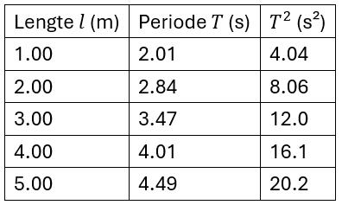
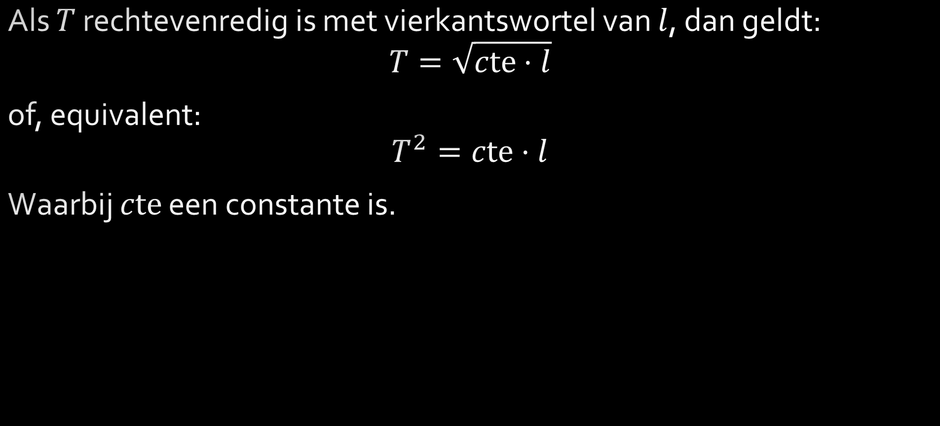
Mogelijkheid 4: Rechtevenredig verband tussen T en vierkantswortel van l?
Als $T$ rechtevenredig is met vierkantswortel van $l$, dan geldt:
$$T=\sqrt{cte⋅l}$$
of, equivalent:
$$T^{2}=cte⋅l$$
Waarbij $cte$ een constante is.

Slide 16
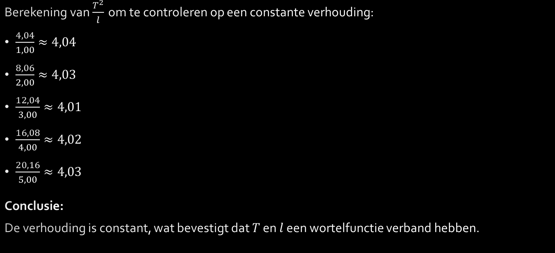
Mogelijkheid 3: Rechtevenredig verband tussen T en vierkantswortel van l?
Berekening van $\frac{T^{2}}{l}$ om te controleren op een constante verhouding:
$\frac{4,04}{1,00}≈4,04$
$\frac{8,06}{2,00}≈4,03$
$\frac{12,04}{3,00}≈4,01$
$\frac{16,08}{4,00}≈4,02$
$\frac{20,16}{5,00}≈4,03$
Conclusie:
De verhouding is constant, wat bevestigt dat $T$ en $l$ een wortelfunctie verband hebben.

Slide 17
Einde 18/3

Slide 18
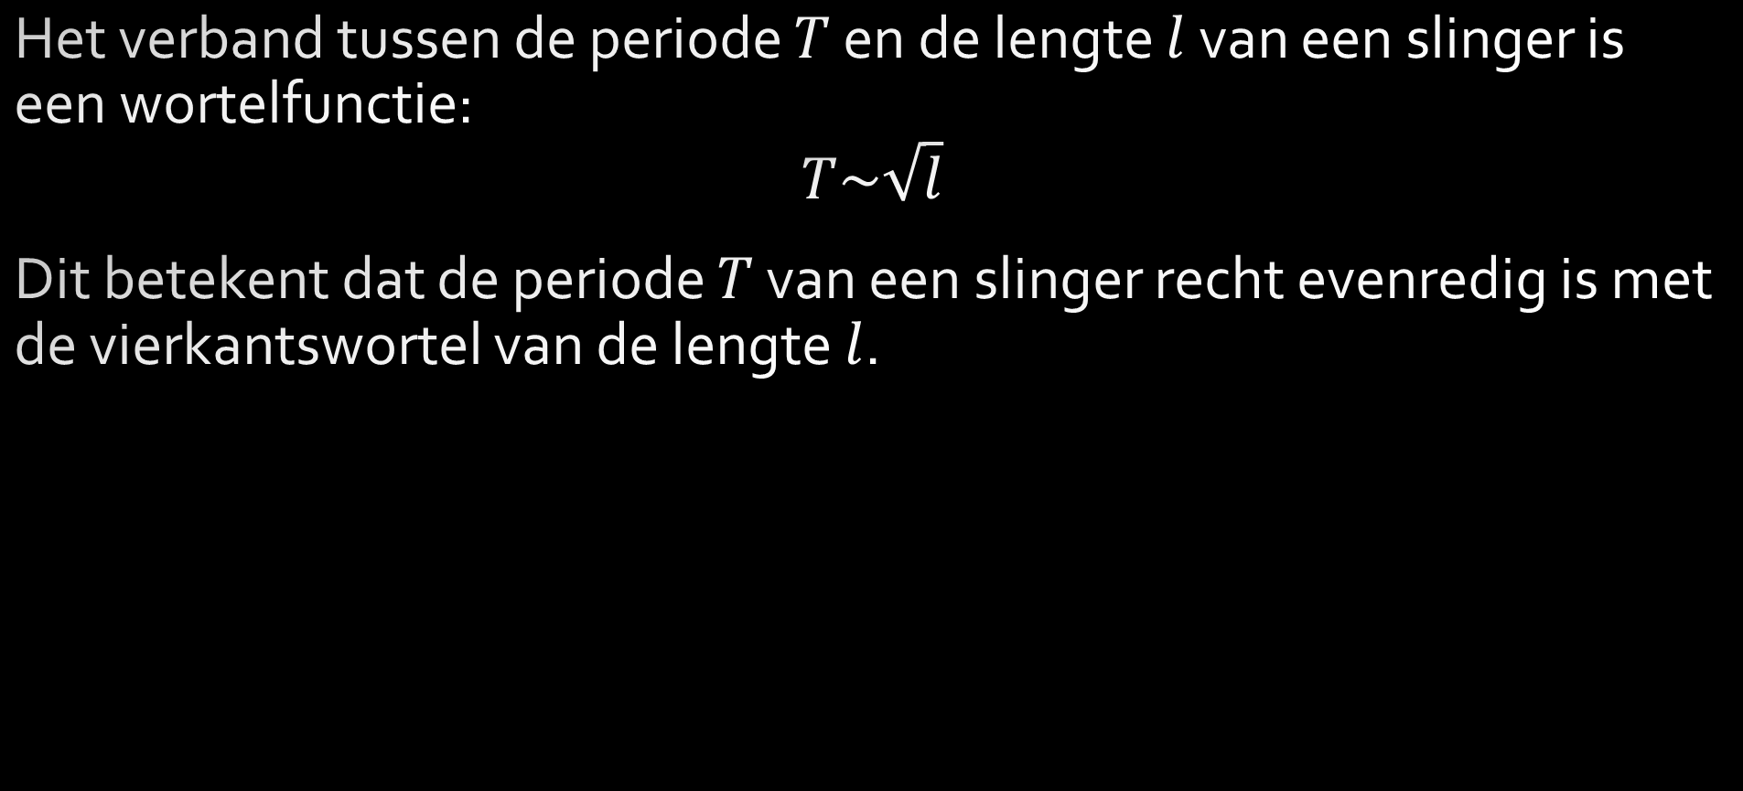
Conclusie
Het verband tussen de periode $T$ en de lengte $l$ van een slinger is een wortelfunctie:
$$T\sim \sqrt{l}$$
Dit betekent dat de periode $T$ van een slinger recht evenredig is met de vierkantswortel van de lengte $l$.

Slide 19
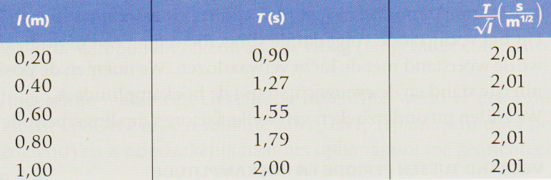
Onderzoek van de slingerwetten bij een wiskundige slinger
Verband tussen de periode en de slingerlengte.

Slide 20
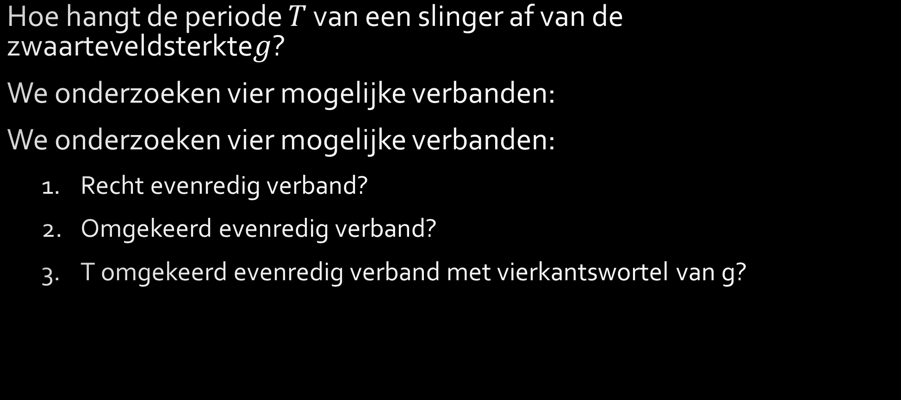
Onderzoeksvraag 2 applet slinger Walter Fendt
Hoe hangt de periode $T$ van een slinger af van de zwaarteveldsterkte$g$?
We onderzoeken vier mogelijke verbanden:
We onderzoeken vier mogelijke verbanden:
  Recht evenredig verband?
  Omgekeerd evenredig verband?
  T omgekeerd evenredig verband met vierkantswortel van g?

Slide 21
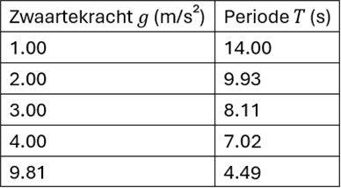
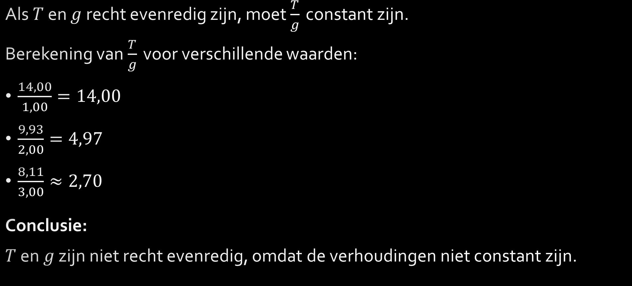
Mogelijkheid 1: Recht Evenredig Verband?
Als $T$ en $g$ recht evenredig zijn, moet $\frac{T}{g}$ constant zijn.
Berekening van $\frac{T}{g}$ voor verschillende waarden:
$\frac{14,00}{1,00}=14,00$
$\frac{9,93}{2,00}=4,97$
$\frac{8,11}{3,00}≈2,70$
Conclusie:
$T$ en $g$ zijn niet recht evenredig, omdat de verhoudingen niet constant zijn.

Slide 22
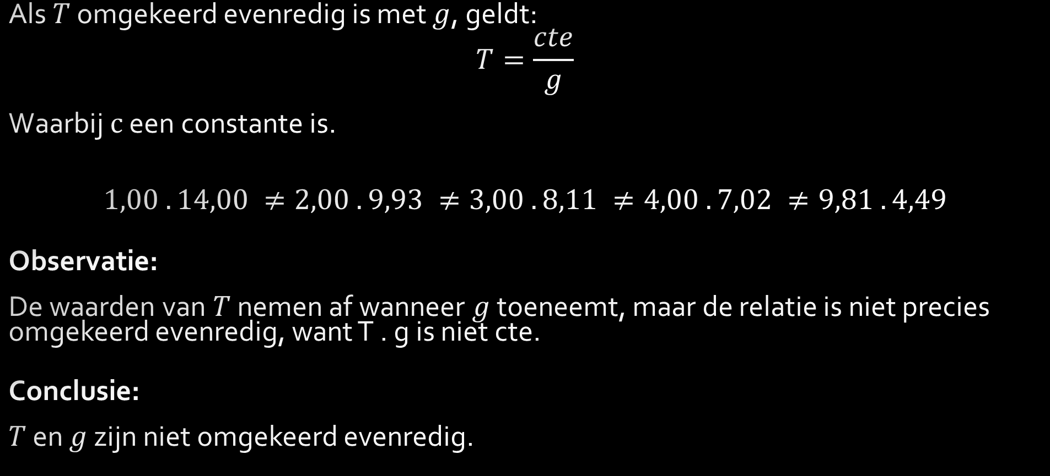
Mogelijkheid 2: Omgekeerd Evenredig Verband?
Als $T$ omgekeerd evenredig is met $g$, geldt:
$$T=\frac{cte}{g}$$
Waarbij $c$ een constante is.
$$1,00 . 14,00 ≠2,00 . 9,93 ≠3,00 . 8,11 ≠4,00 . 7,02 ≠9,81 . 4,49$$
Observatie:
De waarden van $T$ nemen af wanneer $g$ toeneemt, maar de relatie is niet precies omgekeerd evenredig, want T . g is niet cte.
Conclusie:
$T$ en $g$ zijn niet omgekeerd evenredig.

Slide 23
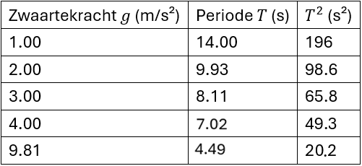
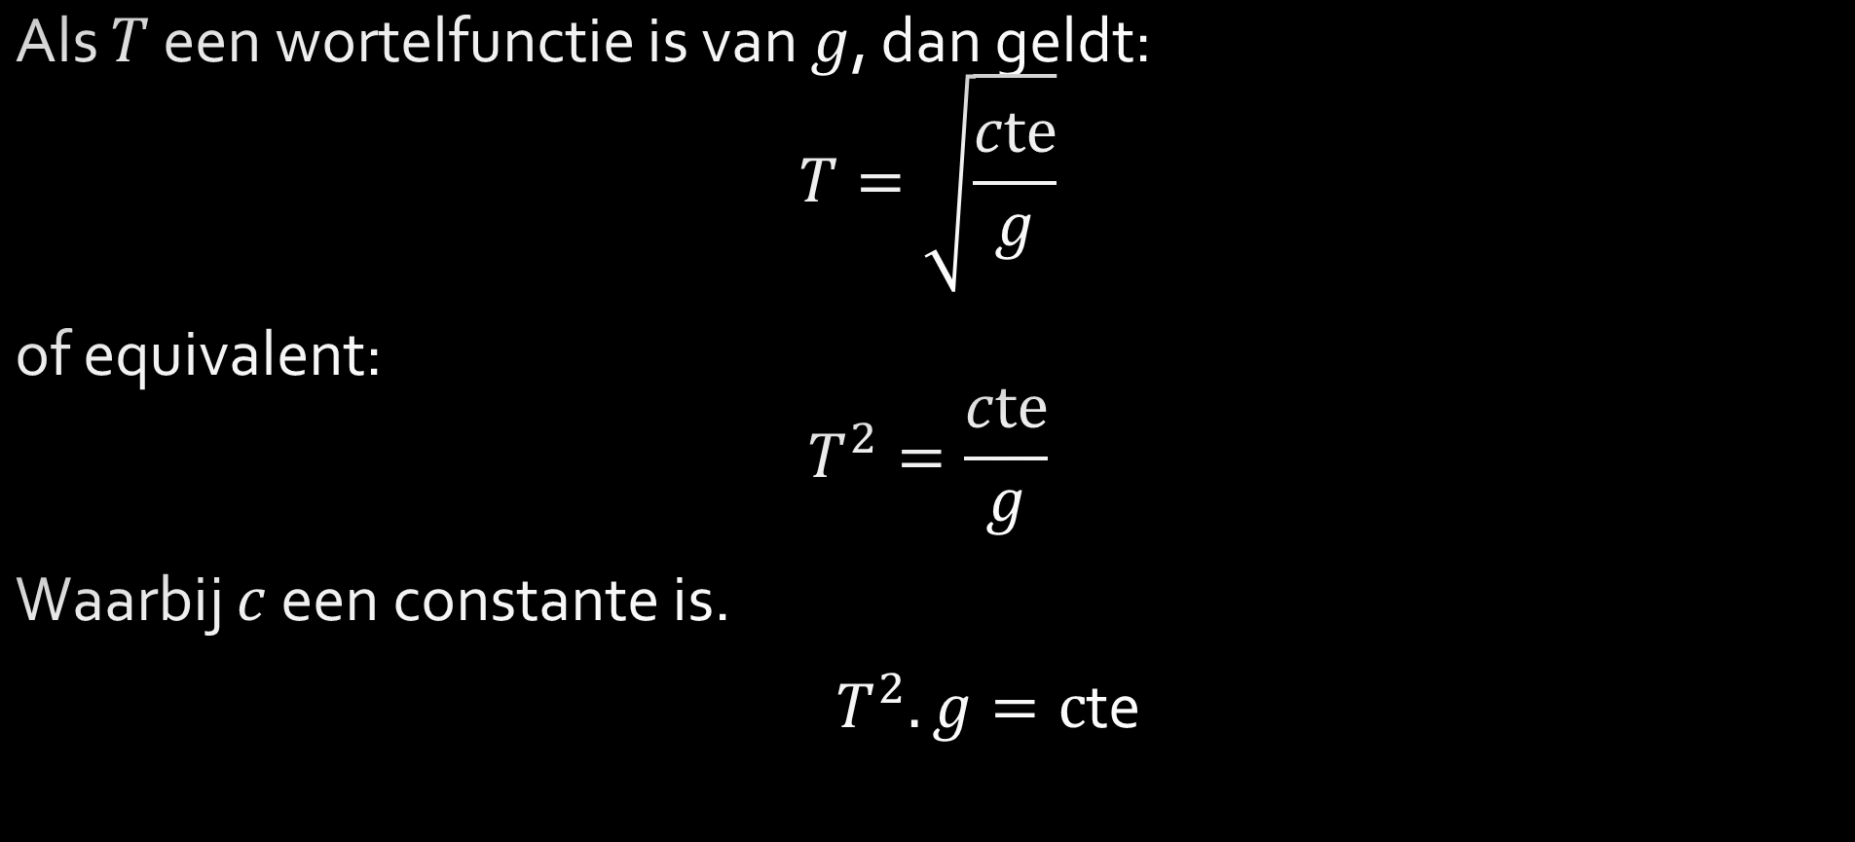
Mogelijkheid 3: T omgekeerd evenredig verband met vierkantswortel van g?
Als $T$ een wortelfunctie is van $g$, dan geldt:
$$T=\sqrt{\frac{cte}{g}}$$
of equivalent:
$$T^{2}=\frac{cte}{g}$$
Waarbij $c$ een constante is.
$T^{2}. g=c$te

Slide 24
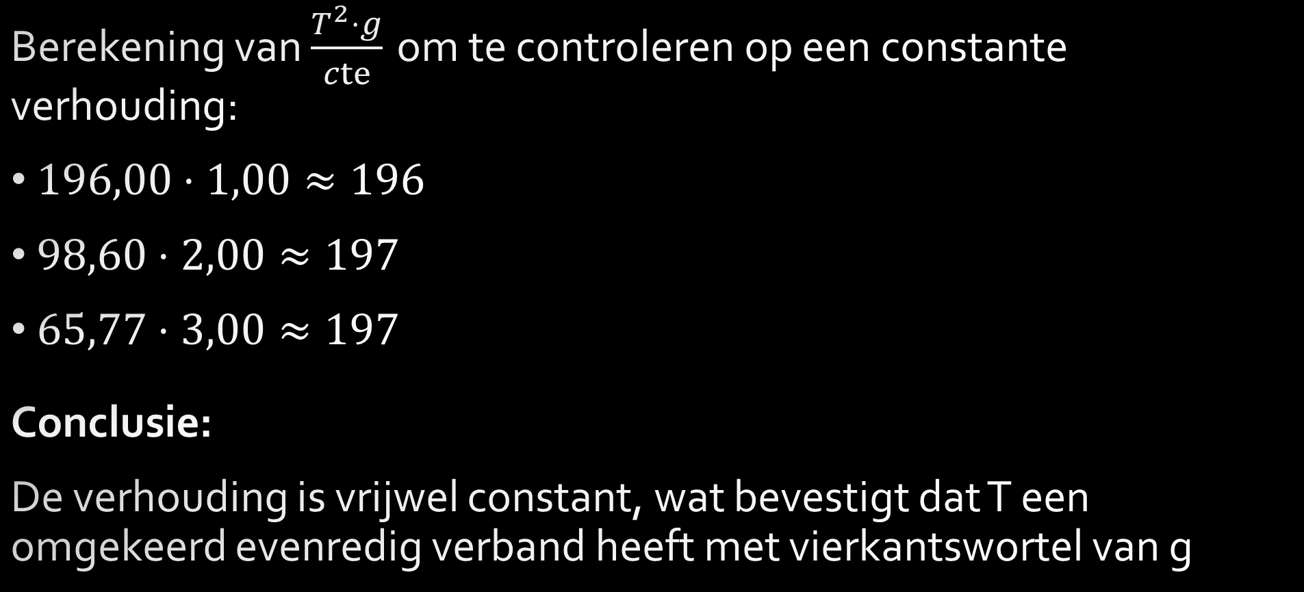
Mogelijkheid 3: T omgekeerd evenredig verband met vierkantswortel van g?
Berekening van $\frac{T^{2}⋅g}{cte}$ om te controleren op een constante verhouding:
$196,00⋅1,00≈196$
$98,60⋅2,00≈197$
$65,77⋅3,00≈197$
Conclusie:
De verhouding is vrijwel constant, wat bevestigt dat T een omgekeerd evenredig verband heeft met vierkantswortel van g

Slide 25
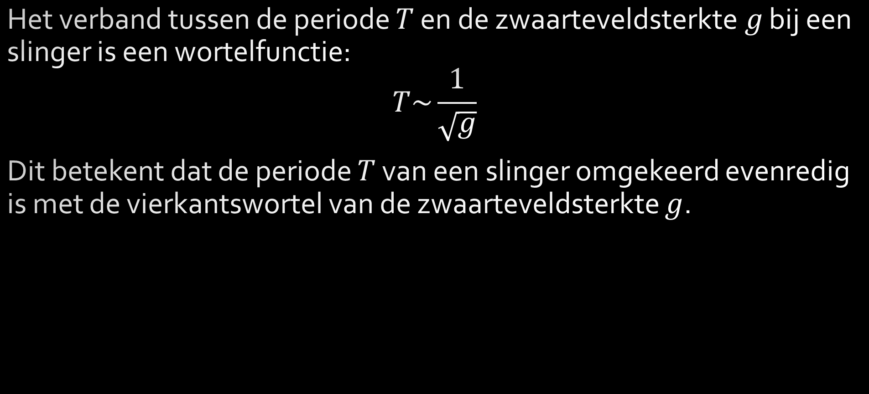
Conclusie
Het verband tussen de periode $T$ en de zwaarteveldsterkte$g$ bij een slinger is een wortelfunctie:
$$T\sim \frac{1}{\sqrt{g}}$$
Dit betekent dat de periode $T$ van een slinger omgekeerd evenredig is met de vierkantswortel van de zwaarteveldsterkte $g$.

Slide 26
Onderzoek van de slingerwetten bij een wiskundige slinger
Verband tussen de periode en g.
  Kan enkel gesimuleerd worden, aangezien g in een schoollabo niet aangepast kan worden.

Slide 27
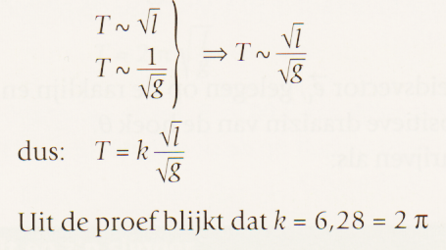

Onderzoek van de slingerwetten bij een wiskundige slinger
BESLUIT

Slide 28
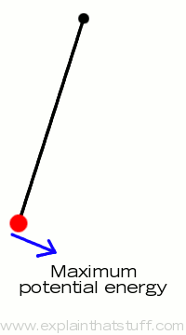
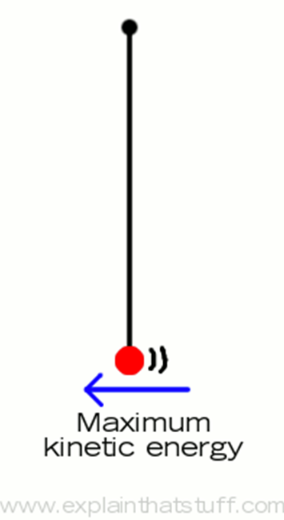
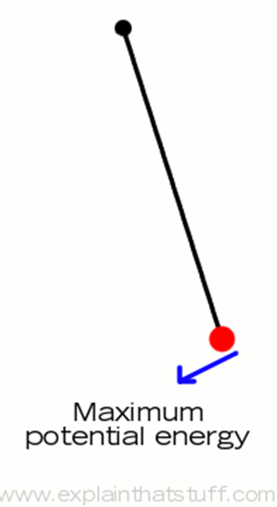
Potentiële energie en kinetische energie bij een slinger

Slide 29
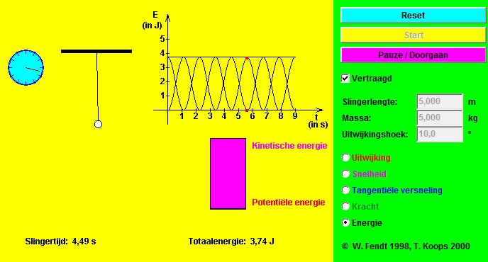
Potentiële energie en kinetische energie bij een slinger

Slide 30
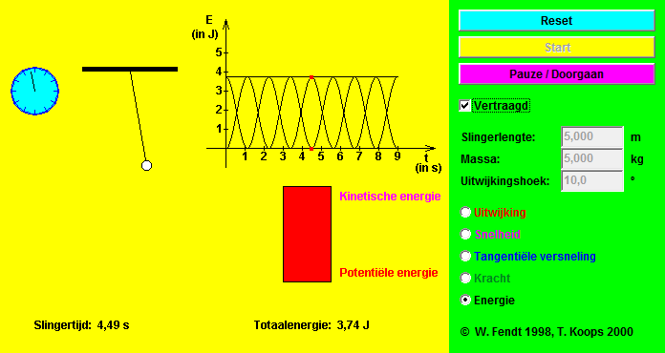
Potentiële energie en kinetische energie bij een slinger

Slide 31
Oefening 1
Bereken de periode van een slingerbeweging op de maan (g opzoeken) als de slingerlengte 0,75 m bedraagt.

Slide 32

Oefening 1
Bereken de periode van een slingerbeweging op de maan (g opzoeken) als de slingerlengte 0,75 m bedraagt.
$$T=2π.\sqrt{\frac{0,75}{1,62}}=4,3 s$$

Slide 33
Oefening 2
Hoeveel cyclussen voert een slinger met een lengte van 20 m uit per minuut?

Slide 34
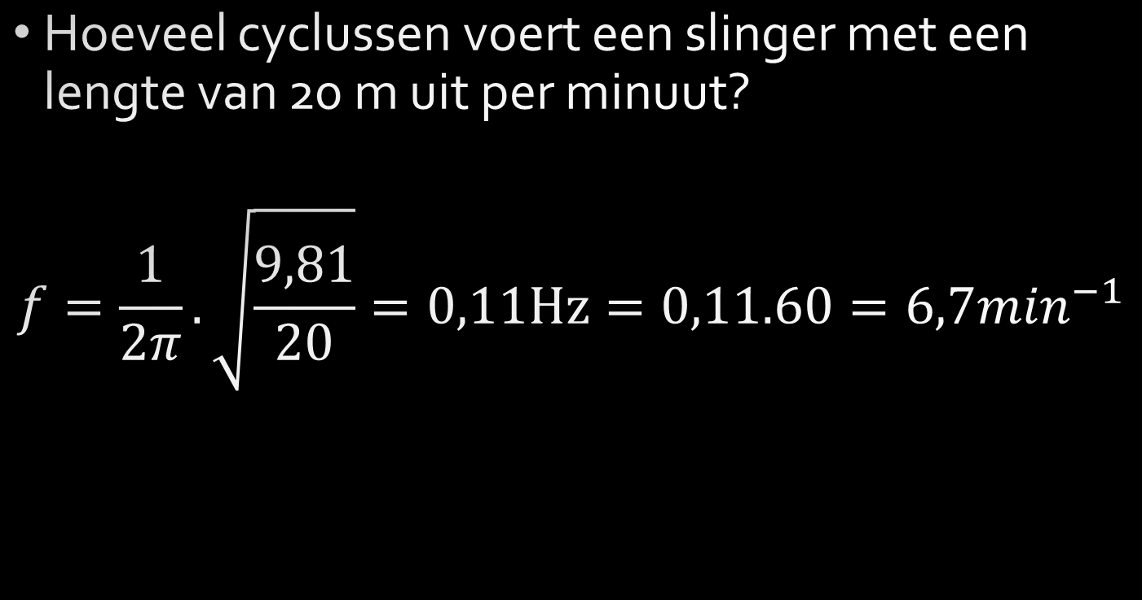
Oefening 2
Hoeveel cyclussen voert een slinger met een lengte van 20 m uit per minuut?
$$f=\frac{1}{2π}.\sqrt{\frac{9,81}{20}}=0,11Hz=0,11.60=6,7\min^{−1}$$

Slide 35
Oefening 3
Hoe lang is een slinger die in dezelfde tijd 5,0 keer zoveel cyclussen uitvoert als een slinger met een lengte van 1,0 m?

Slide 36
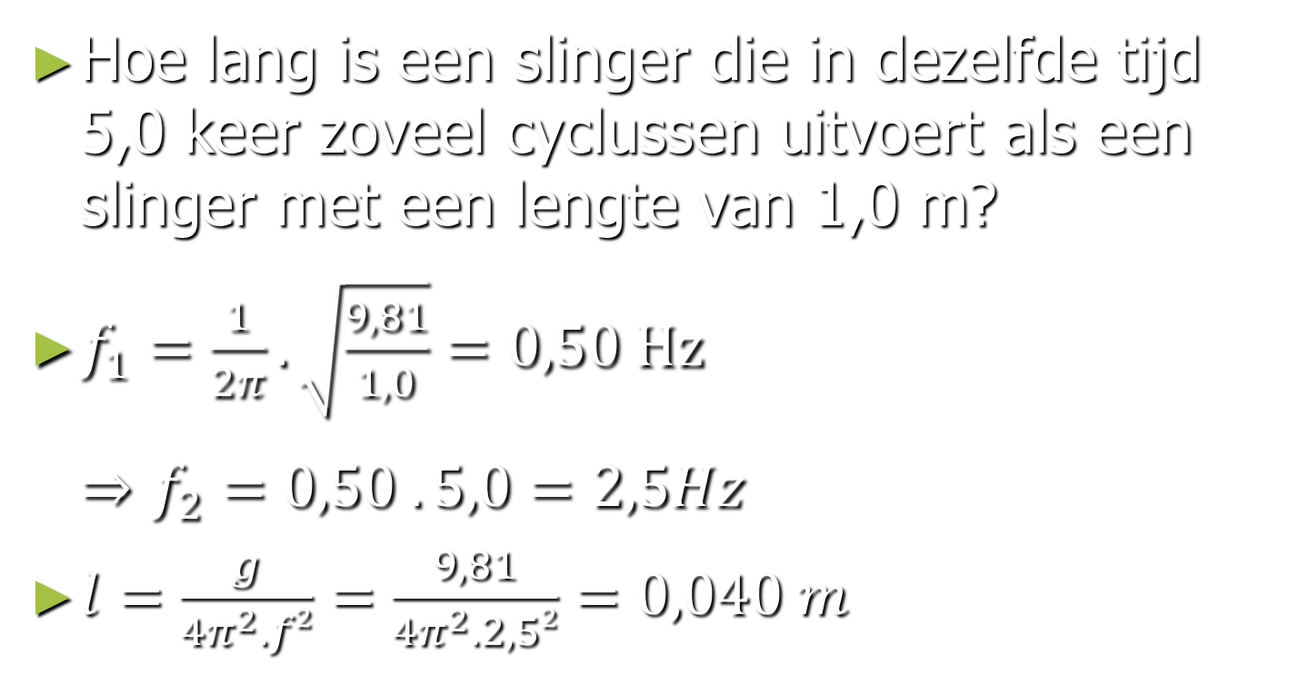
Oefening 3
Hoe lang is een slinger die in dezelfde tijd 5,0 keer zoveel cyclussen uitvoert als een slinger met een lengte van 1,0 m?
$f_{1}=\frac{1}{2π}.\sqrt{\frac{9,81}{1,0}}=0,50 Hz$
$f_{2}=0,50 . 5,0=2,5Hz$
$l=\frac{g}{4π^{2}.f²}=\frac{9,81}{4π^{2}.2,5²}=0,040 m$

Slide 37
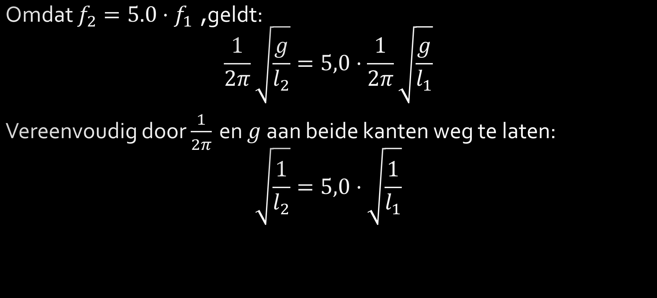
Andere Oplossing Oefening 3
Omdat $f_{2}=5.0⋅f_{1}$, geldt:
$$\frac{1}{2π}\sqrt{\frac{g}{l_{2}}}=5,0⋅\frac{1}{2π}\sqrt{\frac{g}{l_{1}}}$$
Vereenvoudig door $\frac{1}{2π}$ en $g$ aan beide kanten weg te laten:
$$\sqrt{\frac{1}{l_{2}}}=5,0⋅\sqrt{\frac{1}{l_{1}}}$$

Slide 38
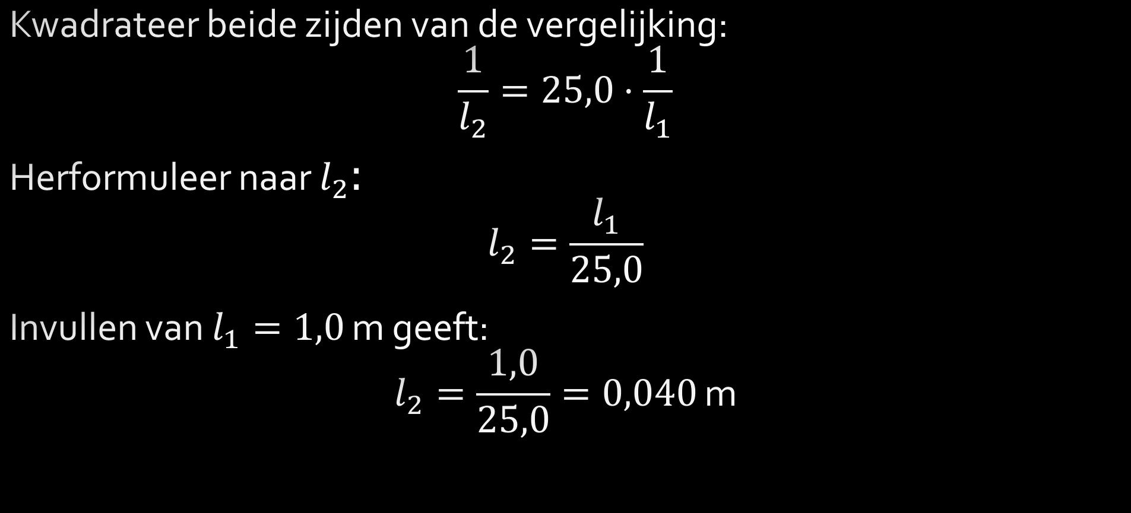
Oplossing Oefening 3
Kwadrateer beide zijden van de vergelijking:
$$\frac{1}{l_{2}}=25,0⋅\frac{1}{l_{1}}$$
Herformuleer naar $l_{2}$:
$$l_{2}=\frac{l_{1}}{25,0}$$
Invullen van $l_{1}=1,0 \text{m}$ geeft:
$$l_{2}=\frac{1,0}{25,0}=0,040 \text{m}$$

Slide 39
Slinger van Foucault
https://www.youtube.com/watch?v=se84vG6bzoA

Slide 40
Toetsdoelen
Op de volgende slide staat een checklist die je helpt inschatten in welke mate je de leerstof beheerst.
Gebruik de checklist:
- Tijdens het studeren: om te zien welke onderdelen je al begrijpt.
- Na een toets: om te controleren welke doelen nog versterking nodig hebben.
- Voor een examen: om jezelf systematisch te controleren op alle doelen.

Slide 41
Checklist (studeren – toets – examen)
Ik kan … | Tijdens studeren | Na de toets | Voor examen
… uitleggen wat een slinger is en hoe de beweging ontstaat. | ☐ | ☐ | ☐
… het verschil uitleggen tussen een wiskundige en een fysische slinger. | ☐ | ☐ | ☐
… toelichten waarom kleine uitwijkingen leiden tot een harmonische trilling. | ☐ | ☐ | ☐
… de invloed van slingerlengte op de periode bepalen en grafieken interpreteren. | ☐ | ☐ | ☐
… beschrijven dat massa geen invloed heeft op de periode bij kleine hoeken. | ☐ | ☐ | ☐
… uitleggen hoe hoekamplitude de nauwkeurigheid van de benadering beïnvloedt. | ☐ | ☐ | ☐
… verbanden beoordelen via tabellen, grafieken en berekeningen. | ☐ | ☐ | ☐
… uitleggen hoe de zwaarteveldsterkte g de periode T beïnvloedt. | ☐ | ☐ | ☐
… potentieel- en kinetische energieverloop in een slinger beschrijven. | ☐ | ☐ | ☐
… toepassingen zoals de Foucaultslinger interpreteren. | ☐ | ☐ | ☐
… periode, frequentie en lengte berekenen in reële situaties. | ☐ | ☐ | ☐

